Slide 1
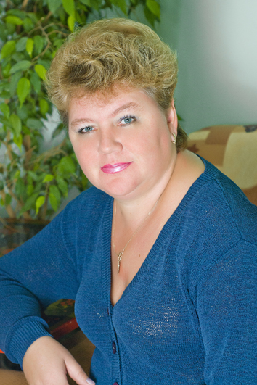
Презентация практических достижений профессиональной деятельности
Воспитателя
ВЫСШЕЙ КВАЛИФИКАЦИОННОЙ КАТЕГОРИИ
Бучаровой Ирины Владимировны
Муниципальное автономное дошкольное образовательное учреждение
«Детский сад №196 «Петушок»
Педагогическое кредо:
«Каждый ребенок имеет свои особенности и талантлив по-своему. Задача воспитателя – найти этот талант и развить его!»
e-mail: bucharova1969@mail.ru
Нижний Новгород
2017 год

Slide 2
«Без игры нет, и не может быть
полноценного умственного развития».
В. А. Сухомлинский
Тема: Развитие математических способностей дошкольников через игровую деятельность

Slide 3
Условия формирования личного вклада педагога в развитие образования
Научно-исследовательские условия:
Вопросами выбора содержания и методов обучения математике для детей дошкольного возраста, а также формирования начальных представлений о размерах, мерах измерения, времени и пространстве занимались Я.А.Коменский, К.Д. Ушинский, Л.Н. Толстой. Поиском путей эффективного математического развития занимаются такие ученые как Р.Л.Березина, З.А. Михайлова, Р.Л. Рихтерман, А.А. Столяр, Л.Г. Петерсон, А.А. Смоленцева, Е.В. Колесникова, Е.А. Логинова.
Методические условия:
-Изучение научно-педагогической литературы, передового опыта коллег;
-организация соответствующей развивающей предметно - пространственной среды в соответствии с ФГОС ДО и возрастом детей;
-постановка цели, разработка содержания образовательно- воспитательного процесса;
-составление плана работы;
-поиск наиболее эффективных методов образовательной деятельности;
-сотрудничество с семьями воспитанников для реализации плана работы по данной теме.
Организационно-педагогические условия:
-выступления на Педагогическом совете;
-открытые показы ООД для педагогов ДОУ;
-сотрудничество с семьями воспитанников;
-обмен опытом в профессиональных педагогических интернет- сообществах.

Slide 4
Актуальность темы
В дошкольном возрасте закладывается фундамент элементарных математических представлений.
Эффективной формой формирования навыков элементарных
математических представлений является игра как ведущий
вид деятельности.
дети дошкольного возраста проявляют спонтанный интерес к математическим категориям: количество, форма, цвет,
величина, пространство.
Противоречие
ФГОС п. 2.6
«…познавательное развитие предполагает развитие любознательности и познавательной мотивации…»
Поиск эффективных методов, новых педагогических технологий направленных на развитие математических способностей дошкольников, отвечающих современным требованиям.
Проблема

Slide 5
Теоретическое обоснование личного вклада педагога в развитие образования
Математика имеет задачей не обучение отчислению, а обучение приемам человеческой мысли при исчислении, что именно эти знания нужны человеку для того, «чтобы жить хорошей жизнью» Л.Н. Толстой
Все известные педагоги и ученые использовали игры и подчеркивали их огромную роль в воспитании и обучении детей. Это А. И. Сорокина,
А. П. Усова, Л. А. Венгер и другие. Известный педагог – исследователь
А. В. Запорожец оценил роль дидактической игры. Он писал: «Нам необходимо добиться того, чтобы дидактическая игра была не только формой усвоения отдельных знаний и умений, но и способствовала бы общему развитию ребенка».
Учиться, играя! Эта идея увлекала многих педагогов и воспитателей. Практически решить эту проблему сумел
Ш.А. Амонашвили. Он показал, как через игру можно ввести ребёнка в сложнейший мир познания.
По данной проблеме была изучена методическая литература:
Н.А. Арапова-Пискарева «Формирование элементарных
математических представлений в детском саду», В. В. Волина «Праздник числа», Т.И. Ерофеева «Дошкольник изучает математику».

Slide 6
Цель : Разработка и обоснование эффективной модели развития математических способностей у детей дошкольного возраста через игровую деятельность.
Задачи:
1. Изучить и проанализировать научно-методическую литературу по математическому развитию дошкольников;
2. Проанализировать игровые методы и технологии с целью развития математических способностей у детей дошкольного возраста;
3. Оценить эффективность комплекса мероприятий по развитию математических способностей у дошкольников посредством игровой деятельности;
4. Провести диагностическое исследование развития математических способностей дошкольников через игровую деятельность и сделать выводы.

Slide 7
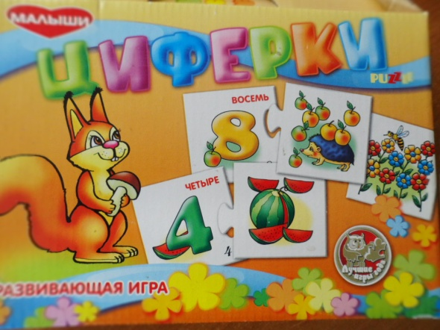
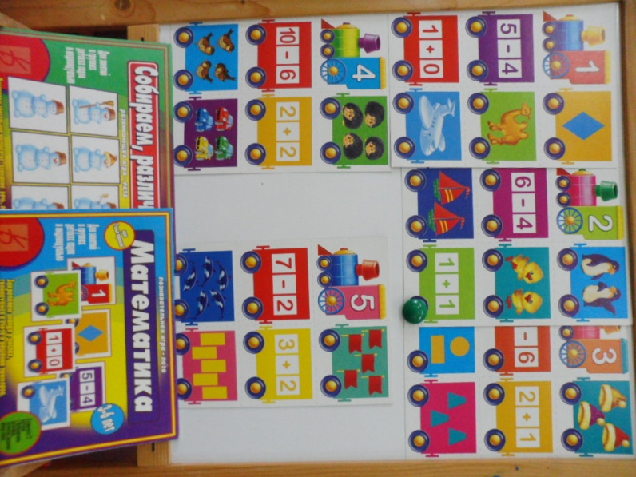
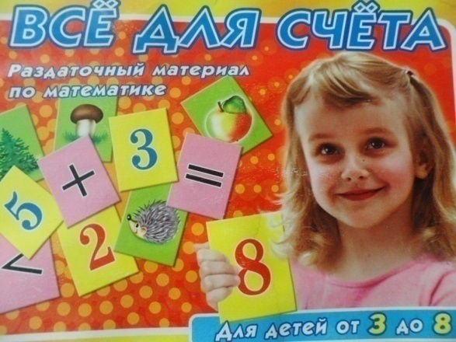
Ведущая педагогическая идея - создание педагогических условий для эффективного развития математических способностей дошкольников посредством игровой деятельности.

Slide 8
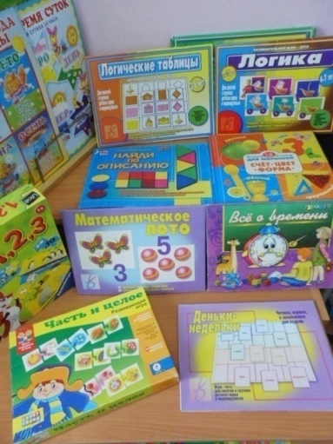
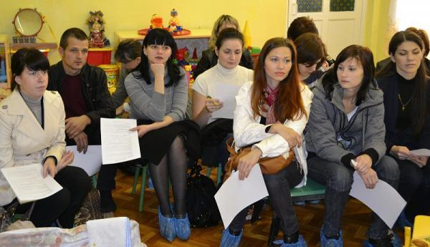
1. Аналитико-проектировочный этап
Опрос детей по теме «В какие математические игры Вы играете дома?»;
Изготовление дидактических игр и пособий по математическому развитию совместно с родителями;
Ежедневное проведение бесед об использовании математики в разных сферах жизни.
Изучение познавательной и методической литературы по теме;
Разработка модели развития математических способностей у дошкольников;
Разработка перспективного плана, конспектов ООД по ФЭМП с элементами игровой деятельности;
Диагностика уровня развития математических способностей (начало года);
Оформление математического уголка.
Ребенок
Родители
Педагог
Анкетирование;
Родительское собрание;
Педагогические
беседы;
Участие в обновлении развивающей предметно-пространственной среды;
Помощь в изготовлении дидактических игр и пособий по математическому развитию.

Slide 9
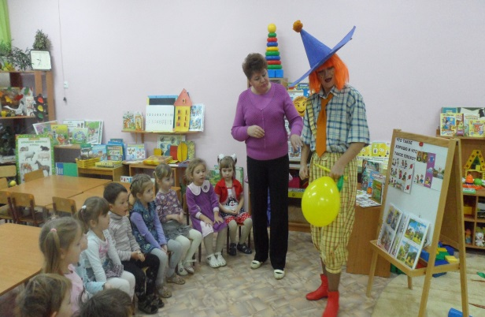
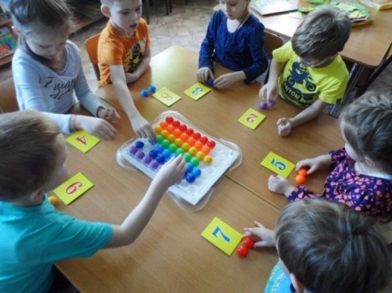
2. Практический этап
Самостоятельная деятельность в развивающей среде;
Ежедневные математические динамические паузы;
Работа над проектом «Дидактические игры в обучении детей основам математики»;
Развлечение «Путешествие
в страну «Математика».
Ребенок
Родители
Педагог
Открытый показ ООД по ФЭМП с элементами игровой деятельности;
Подборка игр на развитие математических способностей для детей 4-5 лет;
Реализация проекта «Дидактические игры в обучении детей основам математики»;
Оформление буклета для родителей «Учимся играя!»;
Семинар-практикум для педагогов «Математические игры для дошкольников».
Тренинг
«Математические игры
для детей 4-5 лет»;
Помощь в подготовке
и реализации проекта
«Дидактические игры в
обучении детей основам
математики»;
Помощь в оформлении фотовыставки «Учимся играя!»;
Развлечение совместно с родителями «Путешествие
в страну «Математика»;
Конкурс «Самая интересная логическая задача»

Slide 10
Здоровьесберегающие технологии
ИКТ
Обучение в режимных моментах
Взаимодействие со специалистами ДОУ
Самостоятельная деятельность в развивающей среде
Индивидуальная работа
Праздники и развлечения
Модель развития математических способностей у ребенка
Проектная деятельность
ООД
Демонстрационные опыты
Беседы
Театрализация
Дидактические игры
Работа с родителями
Использование схем
Моделирование
Социоигровые методы
Игры-головоломки
Задачи -шутки
Сюжетно-ролевые игры
Музыкально-ритмические игры
Проблемные ситуации
Развивающие игры и упражнения
Кодирование и декодирование информации

Slide 11
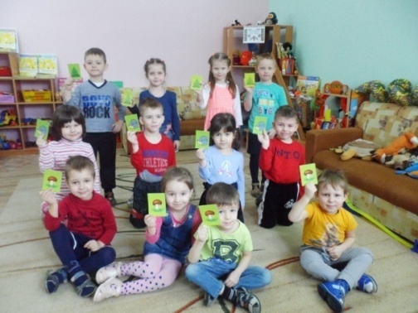
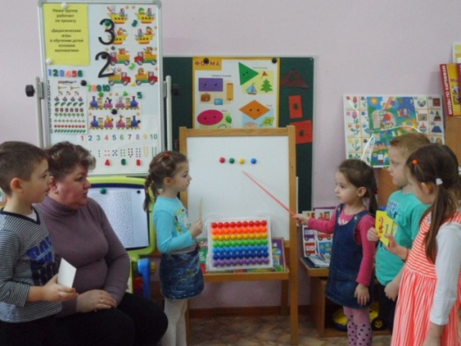
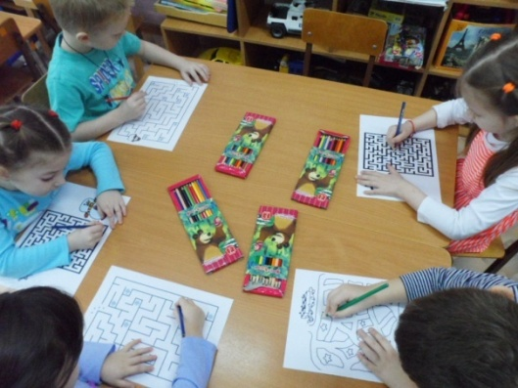
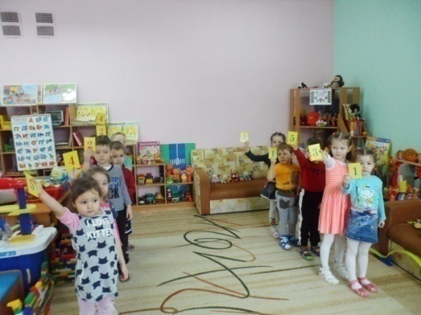
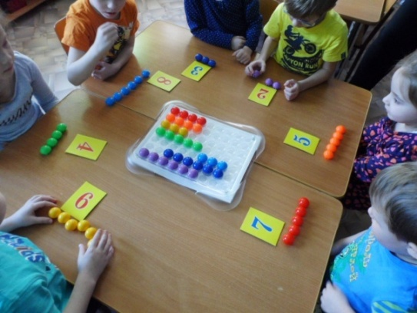
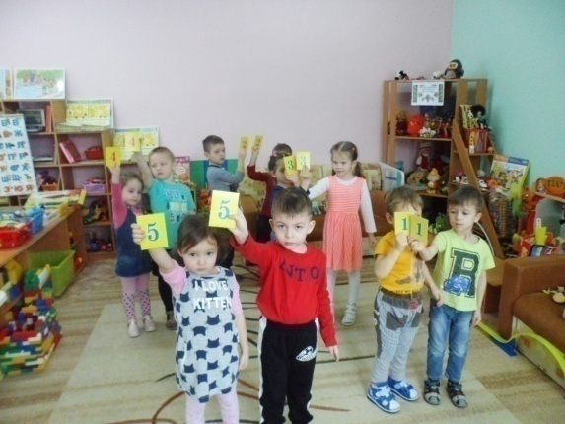
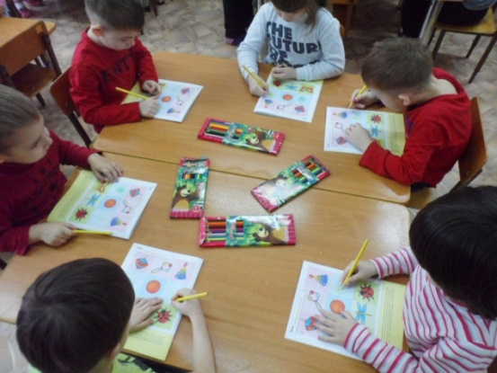
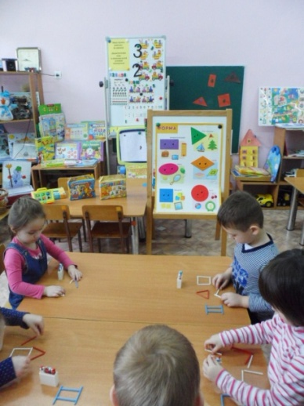
Деятельностный аспект личного вклада педагога в развитие образования
Принципы :
Доступности
Непрерывности
Целостности
Системности
Наглядности
Повторности
Научности

Slide 12
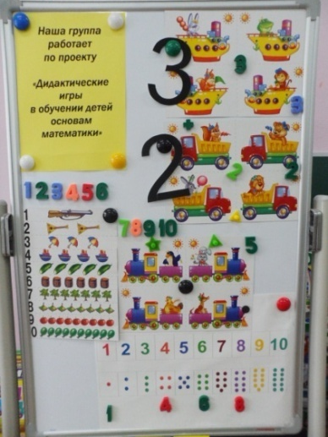
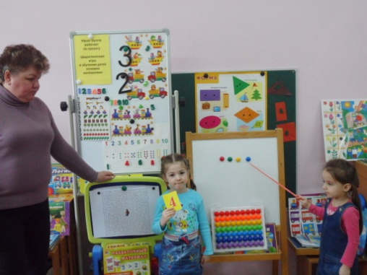
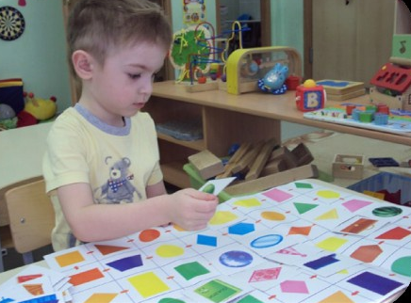
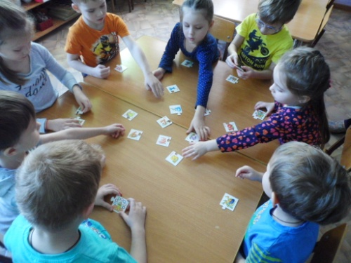
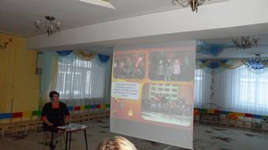
Деятельностный аспект личного вклада педагога в развитие образования
Проект «Дидактические игры в обучении детей основам математики»
I этап – Подготовительный
Вид проекта: информационно-исследовательский;
Продолжительность проекта: долгосрочный (октябрь-май).
ЦЕЛЬ: Способствовать формированию элементарных математических представлений дошкольников посредством дидактических игр .
ЗАДАЧИ:
1. Развивать умения детей анализировать предметы, выделяя такие их признаки, как цвет, форма, размер, величина.
2. Способствовать развитию у детей выделять некоторые
пространственные и временные отношения между предметами.
3. Развивать умения устанавливать количественные
соотношения.
4. Активизировать благоприятные условия для развития
математических представлений у детей.
5. Стимулировать развитие у детей памяти, внимания,
мышления, активности, уверенности, инициативности.
6. Повысить уровень теоретических и практических знаний у родителей о дидактических играх.
II этап – Практический
III Заключительный этап

Slide 13
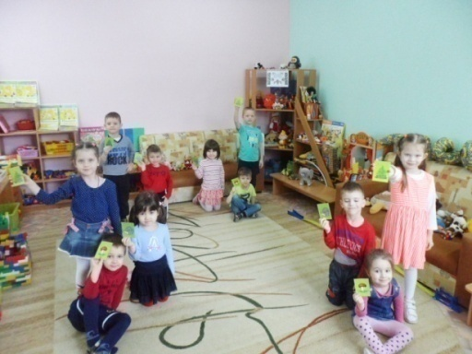
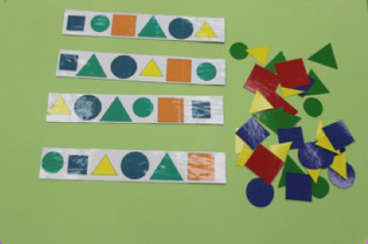
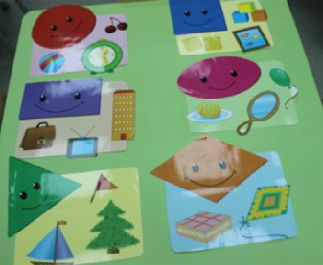
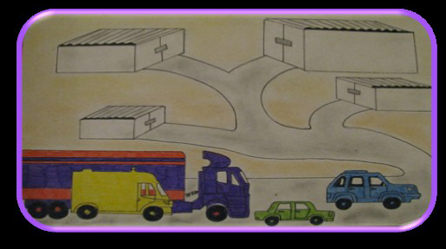
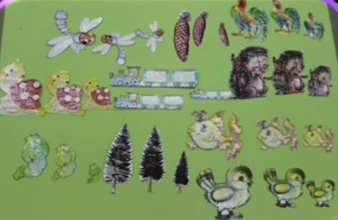
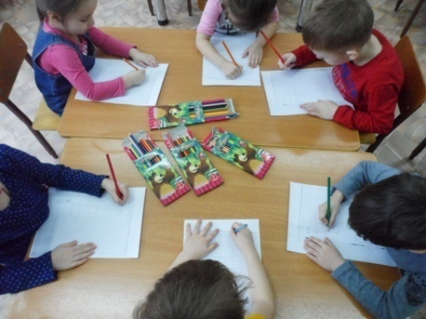
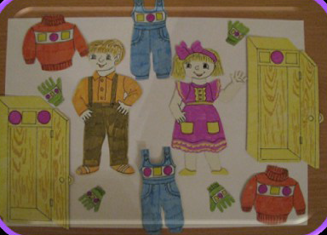
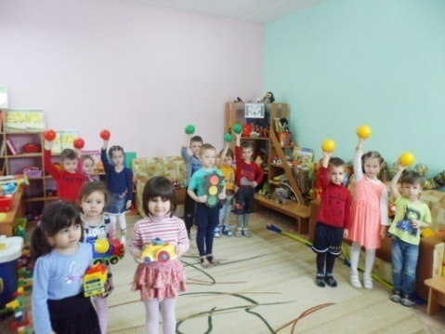
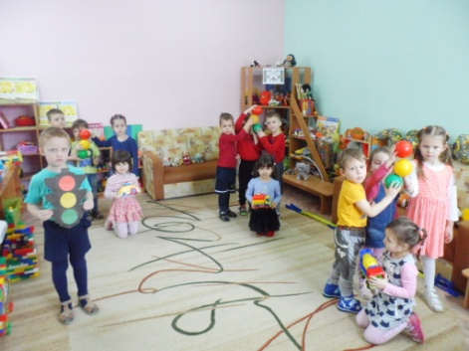
Деятельностный аспект личного вклада педагога в развитие образования
Картотека математических игр
Игры по ознакомлению с количеством и счётом
Игры по ознакомлению
с геометрическими фигурами
Игры по ознакомлению с величиной
Игры по ознакомлению с пространственно-временными
представлениями
Игры по ознакомлению с логическими задачами

Slide 14
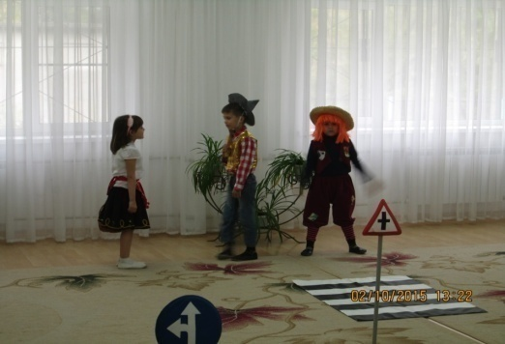
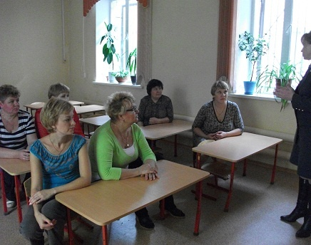
Работа с родителями
Информационно-аналитическая
Познавательная
Досуговая
Анкетирование: «Математика для развития Вашего ребенка»,
«Почтовый ящик»;
Информационные памятки, советы в родительский уголок «Советы воспитателя»,
«Математические игры»,
«ФЭМП у дошкольников при помощи дидактических,
словесных и игровых заданий»;
-Буклет для родителей «Учимся играя!»
Проектная деятельность
«Дидактические игры в обучении детей основам математики»;
Педагогическая беседа «Игры и упражнения по формированию
элементарных математических представлений»;
- Родительское собрание «Формирование элементарных
математических представлений у детей среднего дошкольного возраста;
- Тренинг «Математические игры для детей 4-5 лет»;
Семинар-практикум «Как организовать занятие по формированию элементарных математических представлений дома»;
-Обновление развивающей
предметно-пространственной
среды;
-Изготовлении дидактических игр
и пособий по математическому
развитию;
Конкурс «Самая интересная
логическая задача»;
- Фотовыставка «Учимся играя!»;
Развлечение «Путешествие
в страну «Математика».

Slide 15
Диапазон личного вклада педагога в развитие образования
Создание комплекса условий с целью развития математических способностей у дошкольников через игровую деятельность;
Обобщён опыт работы по теме «Развитие математических способностей у детей дошкольного возраста через игровую деятельность»;
Разработан перспективный план по развитию математических способностей через игровую деятельность у дошкольников;
Разработан и оформлен буклет для родителей «Учимся играя!;
Создан банк презентаций по формированию элементарных математических представлений у детей;
Разработан и реализован проект по развитию математических способностей «Дидактические игры в обучении детей основам математики».
Новизна
Включение всех участников образовательного процесса;
Использование нетрадиционных форм и методов, стимулирующих детей к использованию игр, создание ситуаций, побуждающих к творческим действиям;
Интегративность, в соответствии с которой целенаправленная работа по развитию математических способностей включается в целостный педагогический процесс.

Slide 16
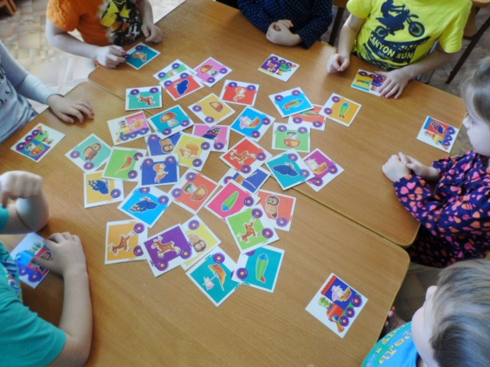
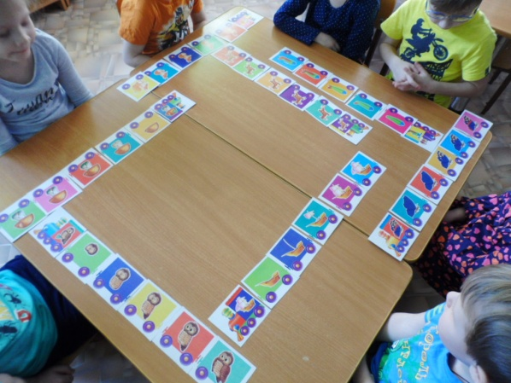
3. Рефлексивный
Диагностика уровня развития математических способностей
(конец года)
Статья в электронных журналах;
Публикации на интернет сайтах
Презентация проекта «Дидактические игры в обучении детей основам математики» для воспитателей;
Пополнение методического кабинета картотекой игр по ФЭМП;
Создание банка презентаций по ФЭМП;
Презентация проекта «Дидактические игры в обучении детей основам математики» перед воспитанниками ДОУ;
Самостоятельная деятельность в развивающей среде
Ребенок
Родители
Педагог
Помощь детям в презентации проекта;
Семинар-практикум «Как организовать занятие по формированию элементарных математических представлений дома»;
Педагогические беседы;
Подбор и демонстрация специальной литературы,
направленной на развитие
математических способностей

Slide 17
Результативность профессиональной педагогической деятельности и достигнутые эффекты
высокий уровень
Ребёнок самостоятельно
осуществляет
классификацию по
одному-двум свойствам,
обнаруживает логические
связи и отражает их в
речи, считает, измеряет,
решает простые задачи
на увеличение и
уменьшение. Проявляет
инициативу, творчество и
интерес. Оказывает
посильную помощь
сверстникам.
средний уровень
Ребёнок осуществляет
классификацию по одному-двум свойствам,
самостоятельно выделяет признак, по которому можно классифицировать; считает, измеряет, сравнивает.
С помощью воспитателя
выражает в речи логические
связи, предполагаемые
изменения в группах
предметов, величин. Не
проявляет инициативы и
творчества.
ниже среднего уровень
Ребёнок классифицирует
геометрические фигуры,
величины по одному-
двум свойствам,
определяет форму
предметов, ориентируясь
на эталон. Способы
деятельности, связи
изменения не
устанавливает, не
объясняет сущность
действий.
Самостоятельности и
творчества не проявляет.
низкий уровень
Ребёнок интересуется
только простыми
развивающими
играми. Различает
предметы по форме,
размерам, называет
их, группирует их только
совместно со взрослым.
Ошибается в установлении
связей между действиями.

Slide 18
Результативность профессиональной педагогической деятельности и
достигнутые эффекты
Проявление у дошкольников способности к самостоятельному познанию, размышлению, самостоятельному нахождению способов решения познавательных задач;
Появление у детей интереса к самому процессу познания математики;
Сформированы коммуникативные умения: умение представлять собственные сообщения, отстаивать свою точку зрения, работать в коллективе, организовывать работу друг с другом;
Обновлена и дополнена развивающая предметно-пространственная среда;
Возросла активность родителей в жизни ДОУ;
Повысился уровень заинтересованности родителей в использовании игровых методов и средств для развития математических способностей у детей .
Практическая значимость
Комплекс конспектов ООД, сценариев, досугов, упражнений и игр с детьми по развитию математических способностей может быть использован в работе воспитателей дошкольных образовательных учреждений и самостоятельно родителями.

Slide 19
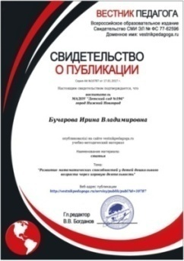
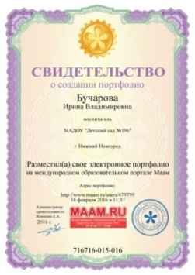
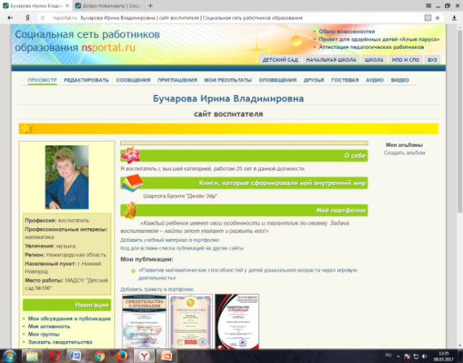
Транслируемость практических достижений профессиональной деятельности педагогического работника
На международном уровне:
-Публикация в международном
образовательном журнале «Педагог»;
-Публикация электронного портфолио на
международном образовательном портале
Маам;
-Презентация на тему: Развитие
математических способностей у детей
дошкольного возраста через игровую
деятельность» на международном
образовательном портале «maam.ru».
На всероссийском уровне:
-Публикация в электронном журнале
«Вестник педагога»;
-Создан собственный электронный ресурс на
сайте для воспитателей «nsportal»;
-Презентация на тему: Развитие
математических способностей у детей
дошкольного возраста через игровую
деятельность» на интернет-сайте «nsportal».
На уровне ДОУ:
-Семинар-практикум для педагогов «Математические игры для дошкольников»;
-Открытый показ ООД по ФЭМП с элементами игровой деятельности;
-Родительское собрание «Формирование элементарных математических представлений у детей среднего дошкольного возраста;
-Буклет для родителей «Учимся играя!»
-Презентация на тему: «Развитие математических способностей у детей дошкольного возраста через игровую деятельность» на сайте дошкольного образовательного учреждения.
На муниципальном уровне:
-Участие в районном конкурсе среди детских
садов Советского района г. Н. Новгорода
«Организация предметно-игровой среды
сюжетно-ролевых игр в соответствии с ФГОС
ДО» в 2015 году.

Slide 20
Литература
Михайлова З.А. Игровые задачи для дошкольников: Кн. для воспитателя дет.сада. – СПб: «Детство-Пресс», 2010г.;
2. Помораева И. А., Позина В. А. Формирование элементарных математических представлений. Средняя группа. Для занятий с детьми 4-5 лет Москва МОЗАИКА-СИНТЕЗ 2014 г.;
3. Калинеченко А.В. Методические подходы к организации и проведению занятий по математике.// « Ребёнок в детском саду» , 2007, №3;
4. Волина В.В. «Веселая математика» - Москва,1999г.;
5. Белошистая А.В. Формирование и развитие математических способностей дошкольников. М.: Гуманит. Изд. Центр ВЛАДОС, 2003 г. 400 с.;
6. Белошистая А.В. Тесты для проверки уровня математических способностей детей 4-5 лет. М.: Айрис-Пресс, 2008 г. 24 с.
7. Ковалев В.И. Развивающие игры: 10 шагов к успеху-М., 2004 г.;
8. Овчинникова Е. О совершенствовании элементарных математических представлений // Дошкольное воспитание-2005-№8 с. 42;
9. Примерная общеобразовательная программа дошкольного образования «От рождения до школы», под редакцией Н. Е. Вераксы, Т. С. Комаровой, М. А. Васильевой, Москва МОЗАИКА-СИНТЕЗ 2014 г.;
10. Л. В. Воронина, Н. Д. Суворова «Знакомим дошкольников с математикой»,
творческий Центр СФЕРА Москва 2011 г.;
11. Венгер А. А. Игры и упражнения по развитию умственных способностей детей. – М. : Просвещение, 2000. – 98 с.;
12. Скворцова И. В. Сто логических игр. – СПб. : Нева, 2005. – 240 с.;
13. Голубина Т.С. Чему научит клеточка: Методическое пособие. - Москва МОЗАИКА-СИНТЕЗ 2004 г.

Slide 21
Спасибо за внимание!

